Slide 1



Slide 2

twitter na copa
“vamos q vamos Brasil !!!”
“vamos q vamos Brasil !!!”
“o que aconteceu com a seleção? Pqp”
“o que aconteceu com a seleção? Pqp”
©2014 IBM Corporation

Slide 3



twitter na copa
“vamos q vamos Brasil !!!”
“vamos q vamos Brasil !!!”
“o que aconteceu com a seleção? Pqp”
“o que aconteceu com a seleção? Pqp”
Positivo
Positivo
Neutro
Neutro
Negativo
Negativo
©2014 IBM Corporation

Slide 4
twitter na copa
“Vamos q vamos Brasil !!!”
“o que aconteceu com a seleção? Pqp”
©2014 IBM Corporation

Slide 5
twitter na copa
“Vamos q vamos Brasil !!!”
“o que aconteceu com a seleção? Pqp”
Machine
Learning

Slide 6

twitter na copa
"jah to vendo o Brasil faze nois passa
vergonha na copa!!! pq meu g-zuis"
de 65 a 85%

Slide 7
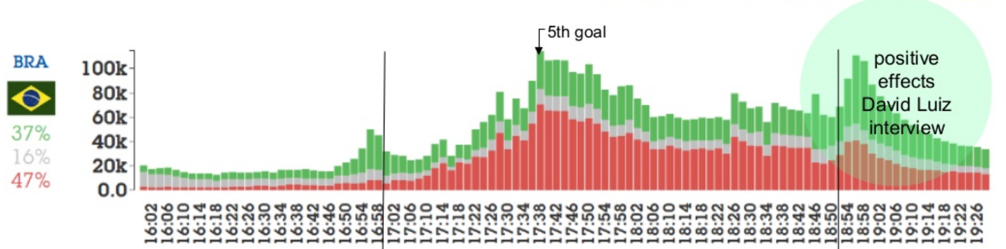

Brasil 1 x 7 Alemanha
Em tempo real no twitter
Positivo
Neutro
Negativo

Slide 8
Brasil 1 x 7 Alemanha
Em tempo real no twitter
5th goal
Positivo
Neutro
Negativo

Slide 9
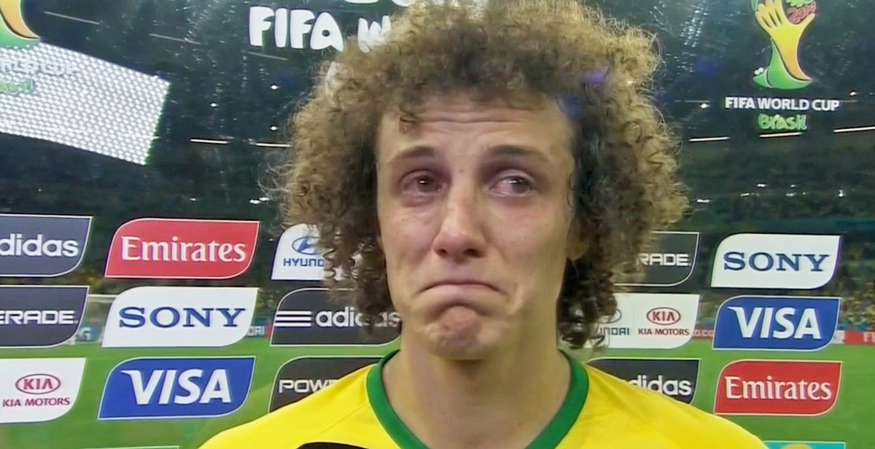

Slide 10
Brasil 1 x 7 Alemanha
Em tempo real no twitter
5th goal
Positivo
Neutro
Negativo

Slide 11
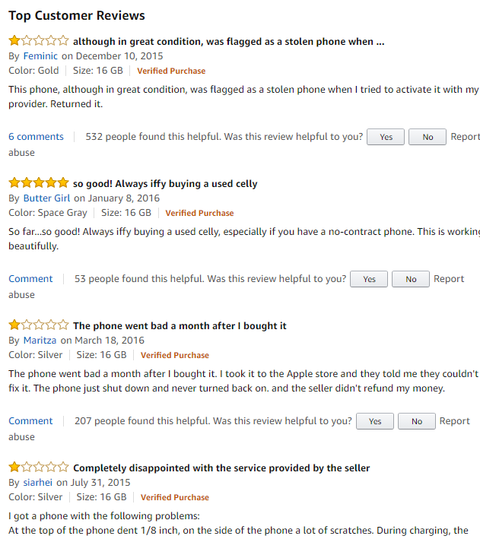
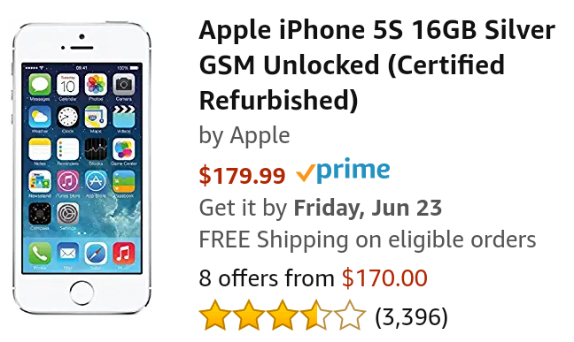
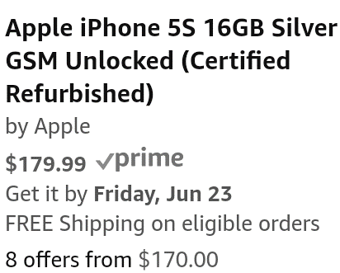
Conteúdo textual online: Oportunidades?

Slide 12

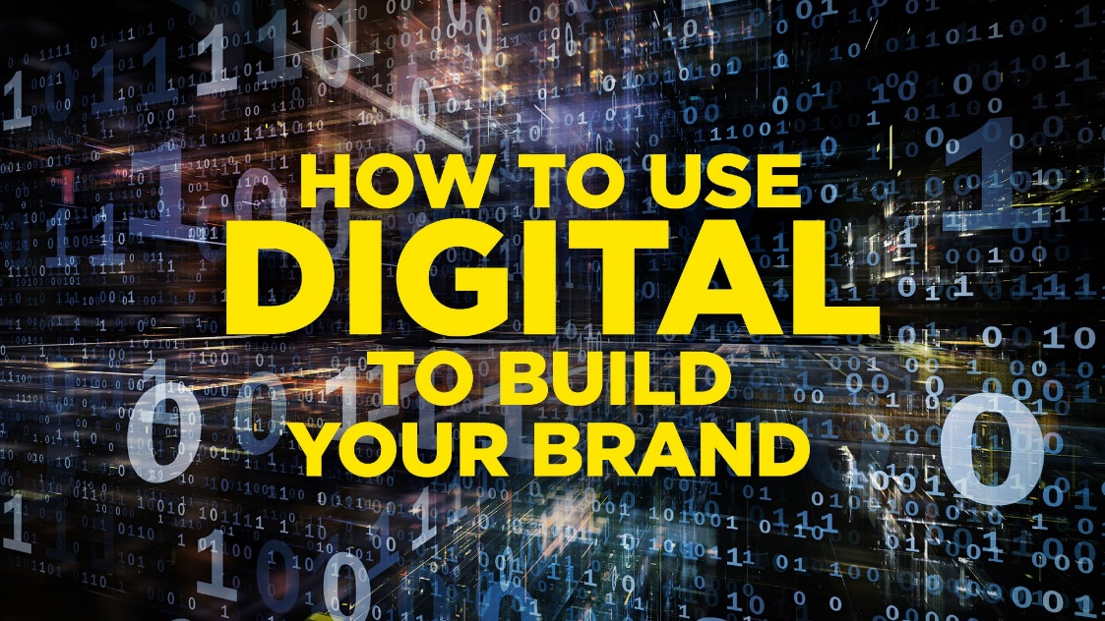
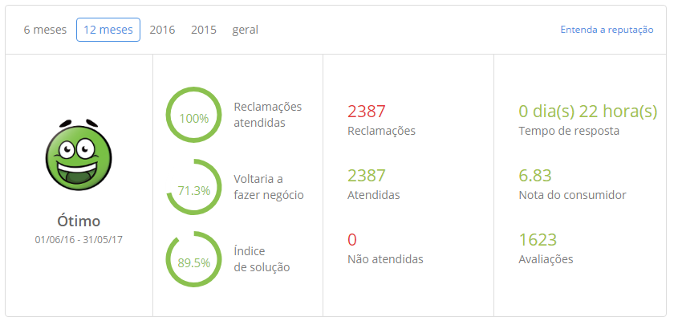
Conteúdo textual online: Oportunidades?
http://www.brivia.com.br/

Slide 13
Mineração de textos
Processamento de Linguagem Natural

Slide 14
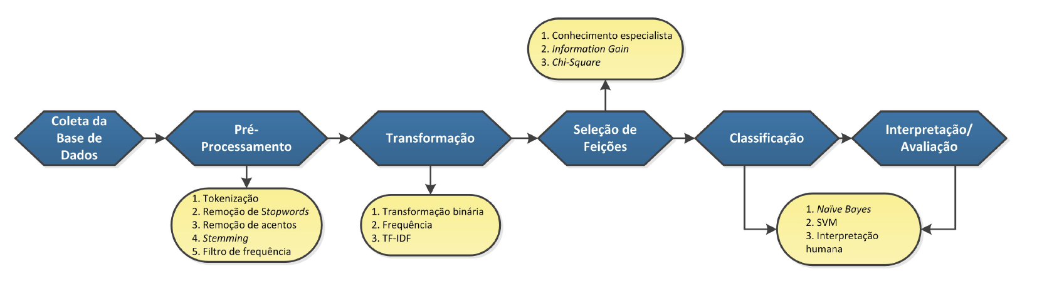
Mineração de texto: Processo KDD

Slide 15
Mineração de texto: Processo KDD

Slide 16
Mineração de texto: Processo KDD

Slide 17

Prática: Minerando opiniões
Opinião do dono
http://www.carrosnaweb.com.br/opiniao.asp

Slide 18
Prática: Minerando opiniões
Executar passo a passo o processo no RM
Gerar nuvem de palavras
https://worditout.com/word-cloud/create
wordle.net
Complementar o processo para realizar a classificação automática
Para dar ideias para o trabalho:
http://snap.stanford.edu/data/web-Amazon.html

